Slide 1
运维实验室
数据库发展趋势
https://github.com/oamlab
汇报人：段世华，275142133@qq.com

Slide 2
目 录
了解数据库发展趋势的必要性
01
CONTENTS
02
数据库发展史
03
数据库的分类
04
数据库发展趋势
05
应具备的能力
06
参考文献

Slide 3
了解数据库发展趋势的必要性
程序员、网络工程师、数据库管理员这类人构成了 IT 共和国的主体，这个阶层是十九世纪的产业大军在二十一世纪的再现，只不过劳作的部分由肢体变成大脑，繁重程度却有增无减。在渺如烟海的程序代码和迷宫般的网络软硬件中，他们如二百多年前的码头搬运工般背起重负，如妓女般彻夜赶工。信息技术的发展一日千里，除了部分爬到管理层的幸运儿，其他人的知识和技能很快过时，新的 IT 专业毕业生如饥饿的白蚁般成群涌来，老的人（其实不老，大多三十出头）被挤到一边，被代替和抛弃，但新来者没有丝毫得意，这也是他们中大多数人不算遥远的前景…… 这个阶层被称做技术无产阶级。
“2018 年 4 月 1 日—刘慈欣”

Slide 4

了解数据库发展趋势的必要性
选择 VS 努力

Slide 5
了解数据库发展趋势的必要性
缘木求鱼不如先找到河流！
选择大于努力，选择的是方向，努力是一种必要。

Slide 6
了解数据库发展趋势的必要性
巴菲特有一句名言：“人生就像滚雪球，最重要之事是发现湿雪和长长的山坡。”
飞猪理论：“站在风口上，猪都可以飞起来！”
所以不能只关注现在能力要求，而应该从长远来看现在。接下来我们来看看数据库的发展趋势的知识。

Slide 7
数据库发展史
一、数据库的定义
“数据库（database）物理操作系统文件或其他形式文件类型的集合。”（MySQL技术内幕 InnoDB存储引擎 第2版 姜承尧）
数据库管理系统：是指在计算机系统中，以某种特定的方式存储、组织、管理、维护和使用数据的软件系统。它可以为用户提供方便的数据访问、查询、修改、删除和添加功能，从而满足各种不同应用场景下的数据处理和管理需求。(chatgpt :数据库)
数据库系统： 由数据库、数据库管理系统（DBMS）、应用程序和用户组成的数据处理系统。它不仅包括存储数据的数据库，还包括管理和维护数据库的软件工具（DBMS）、使用数据库的应用程序和最终用户。
Tips：数据与信息有什么不同？

Slide 8
数据库发展史
数据与信息不同：
数据是符号，是物理性，信息是逻辑性和观念性的。数据是指对客观事件进行记录并可以鉴别的符号，是对客观事物的性质、状态以及相互关系等进行记载的物理符号或这些物理符号的组合。它是可识别的、抽象的符号。数据是信息的表现形式和载体。可以是符号、文字、数字、语音、图像、视频等。而信息是数据的内涵，信息是加载于数据之上，对数据作具有含义的解释。

Slide 9
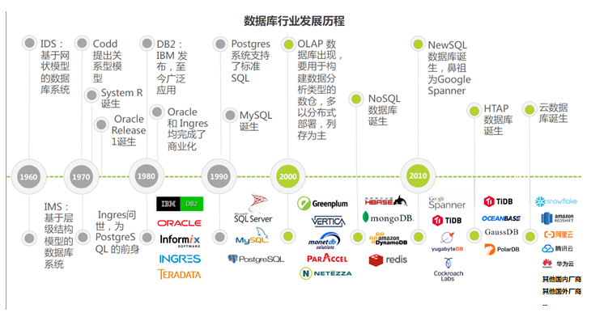
数据库发展史
二、数据库的发展史

Slide 10
数据库发展史
数据库发展的历程可以大致分为以下4个阶段：
1. 文件系统阶段（1960年代初至1970年代初），文件存储
2. 层次数据库阶段（1970年代初至中期），提出了层次数据库模型
3. 关系数据库阶段（1970年代中期至今），代表产品Oracle、MySQL、Microsoft SQL Server等。
4. 非关系型数据库阶段（2000年代末至今）：代表非关系型数据库产品包括MongoDB、Redis、Hbase、Cassandra等。

Slide 11
数据库的分类
三、数据库的分类
数据模型：关系型和非关系型。
部署方式：本地部署与云部署。
业务类型：OLTP与OLAP。
商业模式：开源数据库与商业数据库。
架构类型：集中式架构与分布式架构

Slide 12
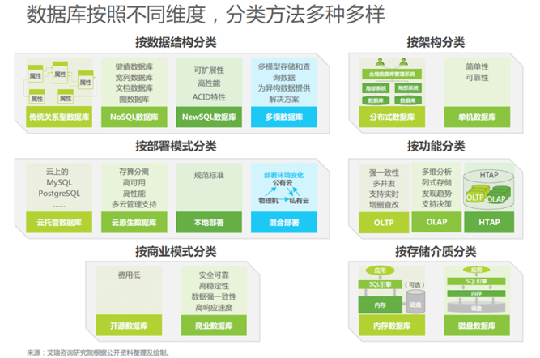
数据库的分类

Slide 13
数据库的分类
关系型和非关系型数据库区别：
关系数据库 | NoSql 数据库
支持强大的查询语言 | 支持非常简单的查询语言
schema固定 | schema不固定
遵循ACID | 最终一致性
支持事务 | 不支持事务

Slide 14
数据库的分类
OLTP VS OLAP
维度 | 联机事务处理（OLTP） | 联机分析处理（OLAP）
用户 | 操作人员，一线人员 | 科学家，业务分析师，决策者
功能 | 日常业务处理 | BI，数据挖掘
DB设计 | 面向应用 | 面向主题
数据 | 实时，细节数据 | 多维度，集成
存取 | 读/写，数十条 | 读为主，上百万数据
工作单位 | 简单事务 | 复杂查询
DB大小 | GB级别 | 100G以上
使用占比 | 80% | 20%

Slide 15
数据库发展趋势
数据库发展有以下几个趋势：
可扩展性
高可用性
安全性
灵活性
节省成本

Slide 16
数据库发展趋势
二、智能化：
1.效率和体验：DBAAS（database as a service），提升运维效率和体验。
2.功能：机器学习，让数据库更好用。

Slide 17
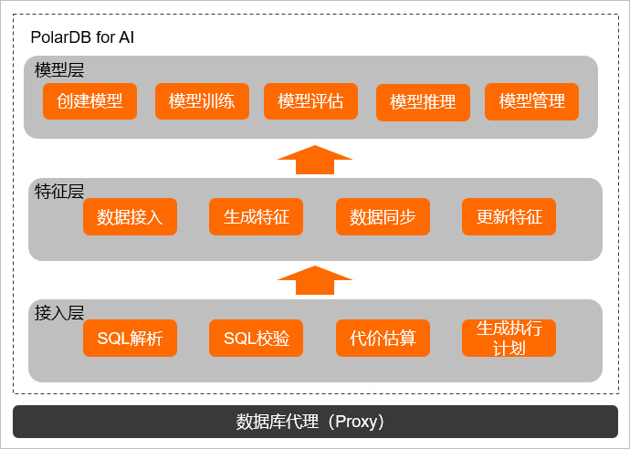
数据库发展趋势

Slide 18
数据库发展趋势
三、数据库国产化
国产化的原因：
1）DT时代来临，数据及数据管理显得尤为重要。
2）国际政策影响。
3）国内政策支持，要求自主可控。

Slide 19
数据库发展趋势
四、数据库开源社区
国内数据库开源活跃。对于厂商而言，开源能吸引更多的用户来拓展自己的生态，是一条行之有效的路径。截止到 2022 年 12 月底，已有多款国产数据库产品开源。
部分国内数据库在Github上的开源情况：

Slide 20
数据库发展趋势
名称 | 贡献者 | 开源地址
TiDB | PingCAP | github.com/pingcap/tidb
Tdengine | 涛思数据 | github.com/taosdata/Tdengine
Milvus | 赜睿科技（Zilliz） | github.com/milvus-io/milvus
TiKV | PingCAP | github.com/tikv/tikv
NebulaGraph | 悦数科技 | github.com/vesoft-inc/nebula
Apache Doris | 百度 | github.com/apache/incubator-doris
OceanBase | OceanBase | github.com/oceanbase/oceanbase/
Databend | 数变科技 | github.com/datafuselabs/databend
Pika | 奇虎 360 | github.com/Qihoo360/pika
AliSQL | 阿里巴巴 | github.com/alibaba/AliSQL
*部分名单，排名不分先后

Slide 21
应具备的能力
精通数据库原理，打造自己的能力圈。
了解及熟悉最常用的数据库。
具备高级数据库技能，成为数据库架构师，数据库优化及设计能力，推动企业数据库规范的落地和实施。

Slide 22
参考文献
参考文献：
姜承尧,MySQL技术内幕 InnoDB存储引擎 第2版
艾瑞咨询:2022年中国数据库研究报告,2023
墨天轮:2022年中国数据库行业年度分析报告,2023

Slide 23
THANKS
谢谢聆听
汇报人：段世华，275142133@qq.com

